Slide 1
О новых эффективных формах профилактической работы
с несовершеннолетними
Докладчик Шульга А.И., директор МБУ «МЦ»

Slide 2
ДЕЯТЕЛЬНОСТЬ МОЛОДЁЖНОГО ЦЕНТРА
В рамках деятельности флагманских программ несовершеннолетние посещают/организовывают/участвуют в городских, муниципальных и краевых мероприятиях, также состоят в активах разных направлений центра: волонтёрском, патриотическом, творческом, спортивном и профориентационном.

Slide 3
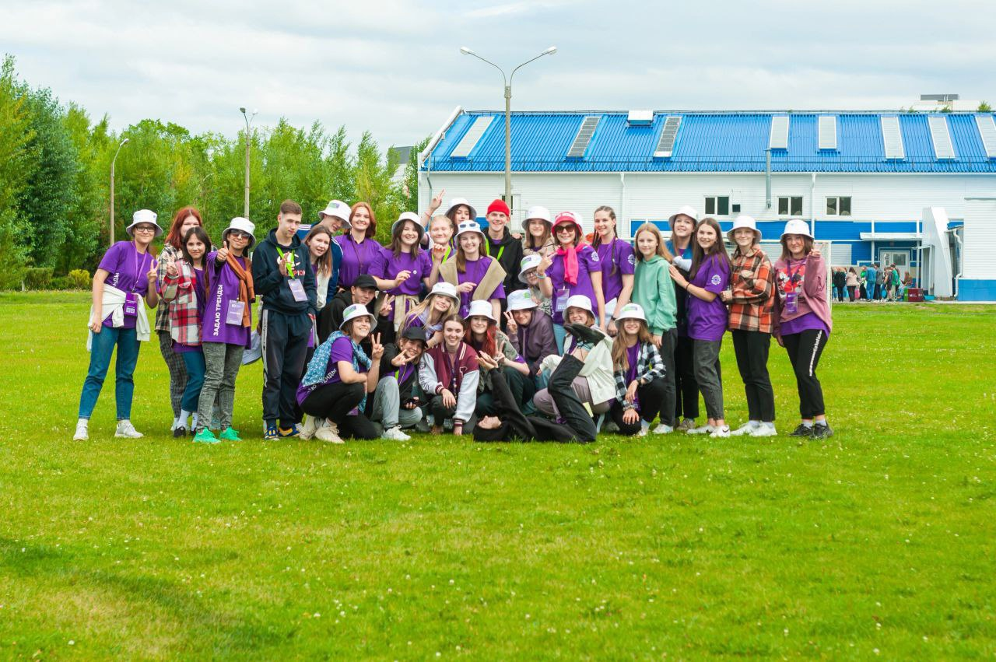
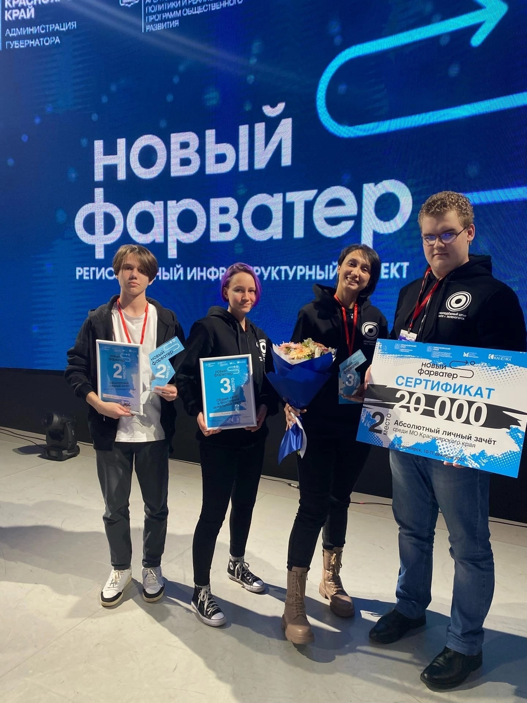
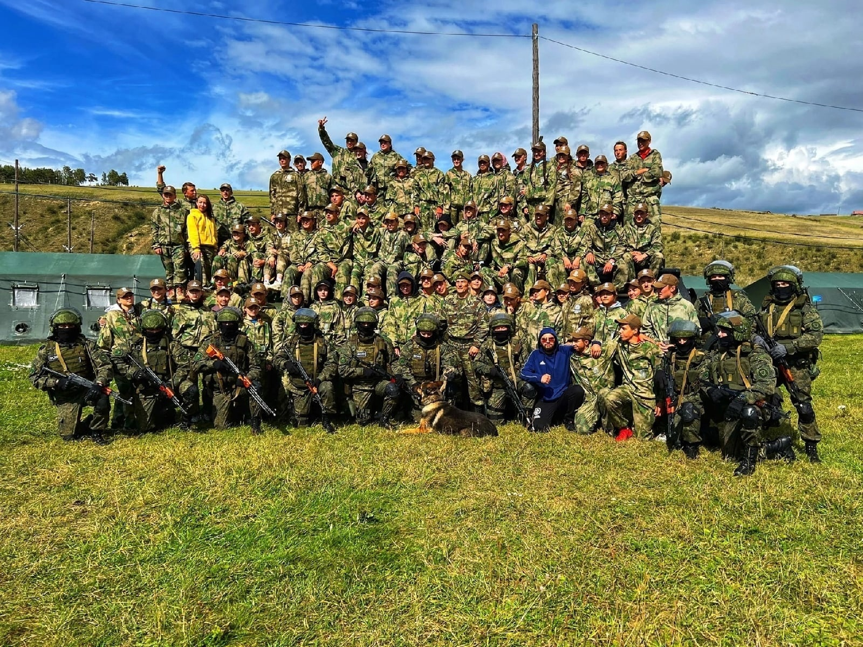
ТИМ «ЮНИОР» - в 2022 году форум посетило 35 несовершеннолетних из них 1 из числа СОП и 5 подростков из числа ТЖС. ЦДП «Юнармия» - в 2022 году посетило 7 человек из них 3 категории ТЖС. Трудовые отряды старшеклассников - из 140 трудоустроенных подростков около 30% составляли подростки категории СОП и ТЖС. Региональный инфраструктурный проект «НОВЫЙ ФАРВАТЕР» - состав муниципальной команды вошел 1 несовершеннолетний подросток категории СОП. Краевой проект «Территория Красноярский край» - ребята выступали в качестве участников проектных команд.
КРАЕВЫЕ ПРОЕКТЫ

Slide 4
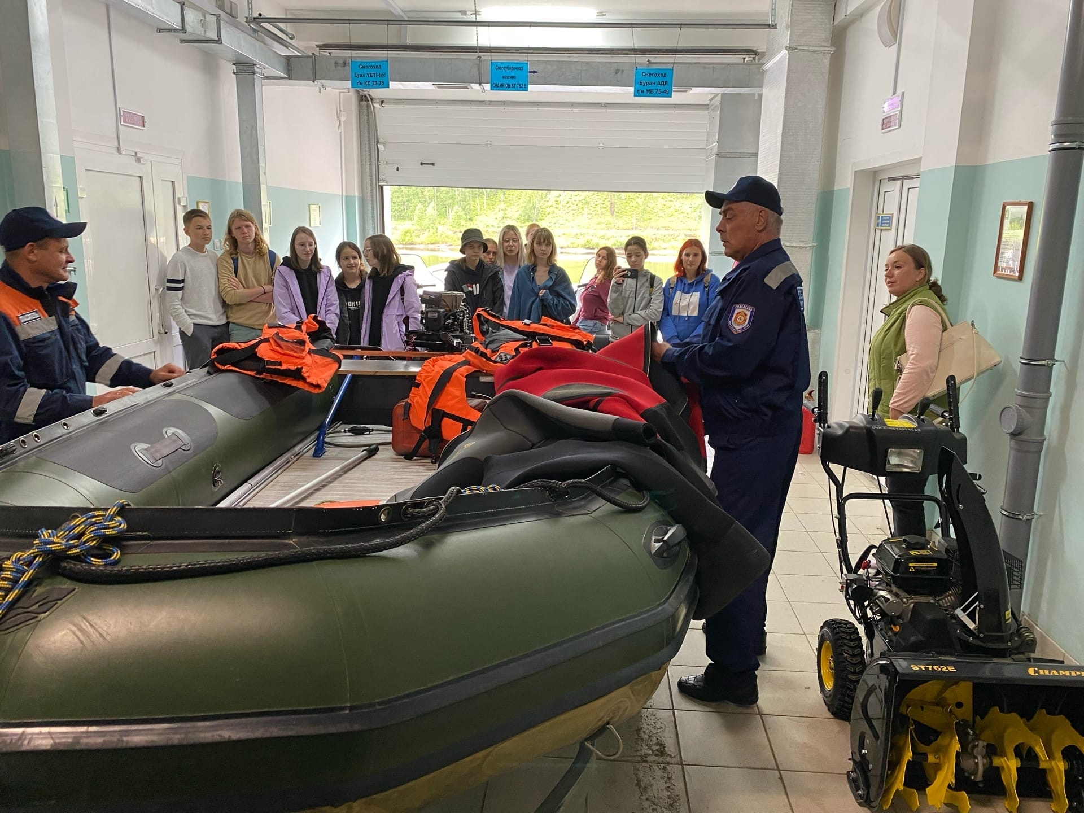
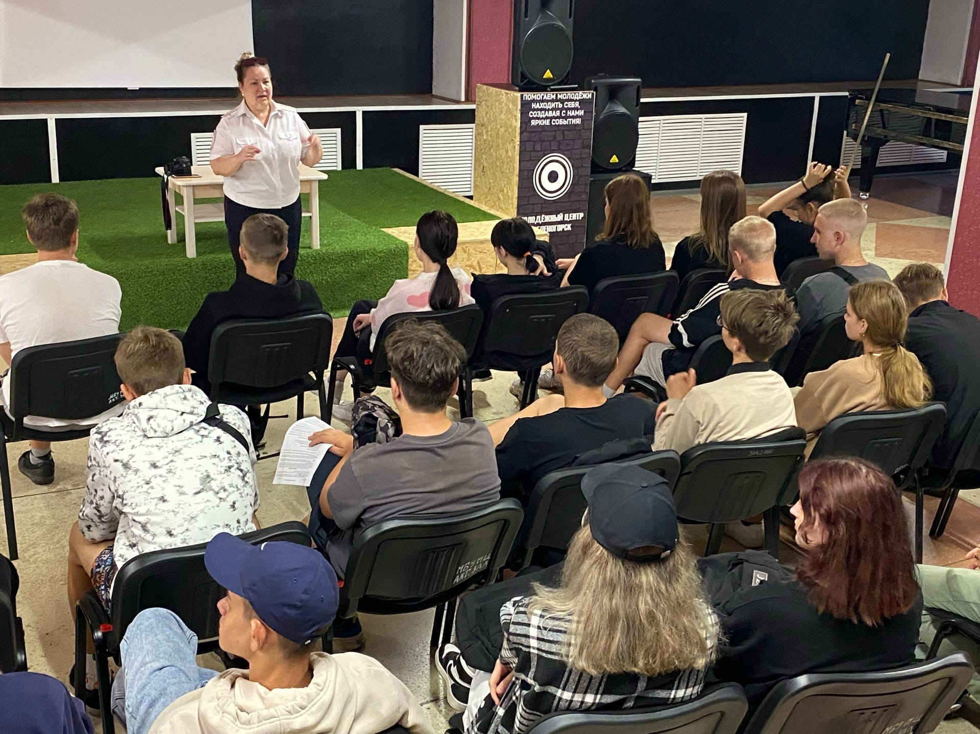
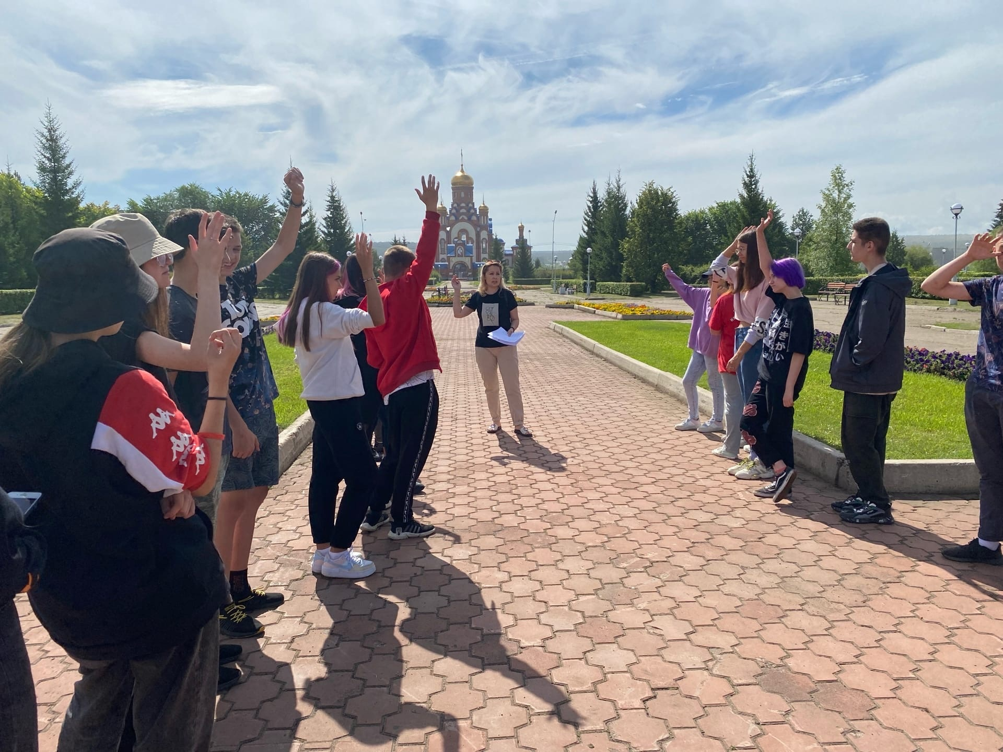
В 2022 году более 52,32% рабочих мест в ТОГГ заняли несовершеннолетние категорий СОП (14 чел.) и ТЖС (313 чел.). По окончанию каждого сезона проходило награждение лучших работников ТОГГ, из 100 человек трудоустроенных в сезоне награждалось максимум 30 человек, из них становились лучшими и получали благодарности 5-10 подростков (в зависимости от сезона) категории СОП и ТЖС.
ТРУДОВЫЕ ОТРЯДЫ
ГЛАВЫ ЗАТО Г. ЗЕЛЕНОГОРСК

Slide 5
ЛОКАЛЬНЫЕ ИСТОРИИ УСПЕХА
ПРИМЕР № 1
РАБОТА В ТОГГ
ХОРЕОГРАФИЯ
АКТИВИСТ ФП «МЫ СОЗДАЁМ»
РУКОВОДИТЕЛЬ КОЛЛЕКТИВА
УЧАСТИЕ В МЕРОПРИЯТИХ
МЦ, ГОРОДА
ПРИМЕР № 2
РАБОТА В ТОГГ
РАБОТА В ТОС
УЧАСТНИК КРАЕВОГО СЛЁТА ТОС
АКТИВИСТ ФП «МЫ РАЗВИВАЕМ»
УЧАСТНИК КЕЙС-ШКОЛЫ
УЧАСТНИК ПРОЕКТА
«НОВЫЙ ФАРВАТЕР»

Slide 6
ПЛАНИРОВАНИЕ РАБОТЫ
НА 2023 ГОД
Организация профильных бесед со специалистами МЦ (наставничество).
Привлечение в качестве активистов = соорганизаторов.
Привлечение к участию в работе проектных команд.
Усиление взаимодействия с куратора случая.
Вовлечение в деятельность ТОГГ, ЮНАРМИИ, РДДМ.
Вовлечение в краевые проекты.
СОЗДАЁМ «СИТУАЦИИ УСПЕХА»

